Slide 1
Op weg naar het
Maatschappelijk Programma
Noordwijk 2022-2025
Startbijeenkomst
15 juli 2021

Slide 2
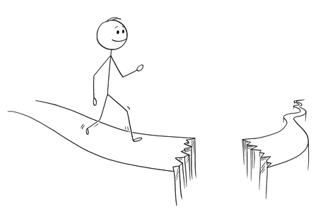
Waar gaan we het over hebben?
Het uitgangspunt
Hoe gaan we verder?
Floreren
Wat betekent dat?

Slide 3
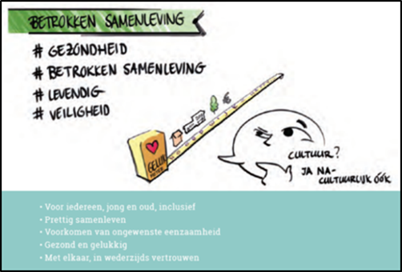
Het uitgangspunt
Samen maken we de toekomst voor Noordwijk!
Een ondernemende gemeente met voldoende welvaart voor iedereen
Prettig wonen met voldoende woningen voor iedereen
Een betrokken gemeenschap; Een plek waar we prettig samenleven en gelukkig oud worden
Goede bereikbaarheid en minder (parkeer)overlast op topdagen
Een duurzame gemeente Noordwijk; klimaatneutraal en -bestendig

Slide 4

Hoe gaan we verder?
Met een Maatschappelijk Programma
Want:
1. Samenhang beleid;
2. Breder kijken;
3. Veranderopgaven;
4. Regelmatig vernieuwen

Slide 5

Onze analyse
Een betrokken gemeenschap; een plek waar we prettig samenleven en gelukkig oud worden.
Van verzorgingsstaat naar participatiesamenleving;
Drie decentralisaties;
Sociaal domein op koers;
Corona;
Kuuroord & Gelukkig leven;
Positieve gezondheid.

Slide 6

Onze analyse
Een betrokken gemeenschap; een plek waar we prettig samenleven en gelukkig oud worden.
We moeten een beweging in gang zetten om de gezondheid en daarmee het welbevinden en het floreren van de inwoners van Noordwijk te versterken.

Slide 7
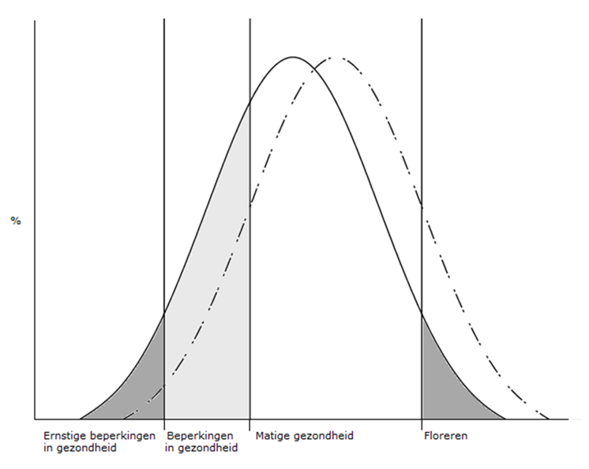
Verdeling van gezondheid
Verplaatsen curve
Dit betalen we nu

Slide 8

Floreren
“Gezondheid als het vermogen van mensen om met de fysieke, emotionele en sociale uitdaging van het leven om te gaan en zoveel mogelijk eigen regie te voeren.” Machteld Huber
Ten behoeve van een duurzame ontwikkeling en bloei

Slide 9
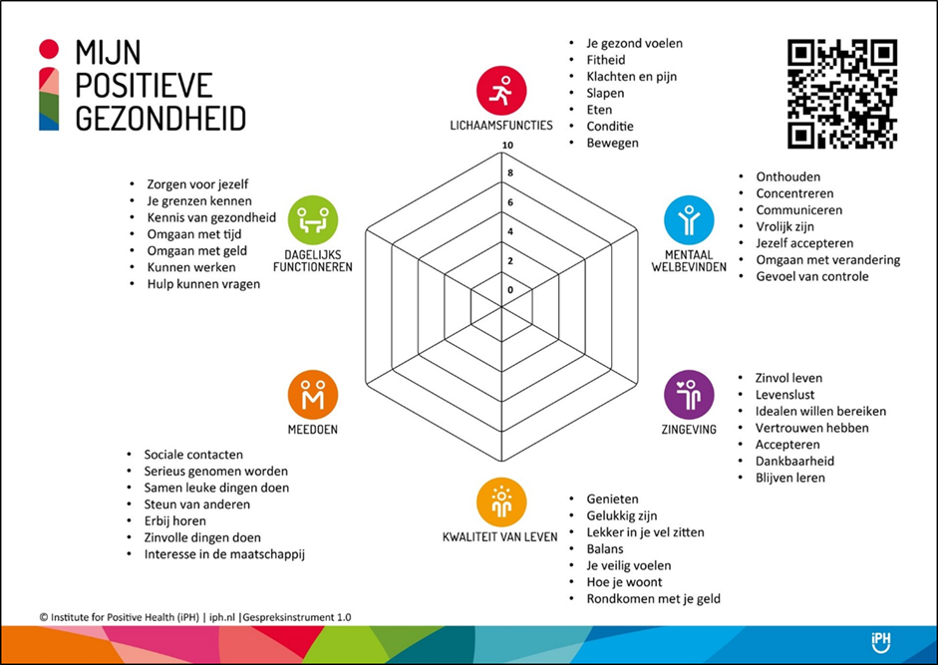
Wat moet je daarvoor doen?

Slide 10
Floreren in Noordwijk
Wat is daarvoor nodig?
Hoe maak je het concreet?
Wat betekent dat?

Slide 11
Het vervolg
Input
data
Opgaven & invulling

